Slide 1
CHÀO MỪNG
CÁC EM ĐẾN VỚI TIẾT HỌC
Giáo viên:

Slide 2
Tiết 22
THỰC HÀNH TIẾNG VIỆT

Slide 3
I. BIỆN PHÁP TU TỪ
1. ẨN DỤ
Thảo luận: Đọc kĩ hai câu sau và trả lời câu hỏi:
+ Giọng nói của chị ấy rất ngọt ngào
+ Ăn quả nhớ kẻ trồng cây
? Em hãy cho biết các từ in đậm trên có gì đặc biệt? Từ ngọt ngào ở đây để chỉ điều gì?
?Ăn quả và kẻ trồng cây dùng để nói lên điều gì?

Slide 4
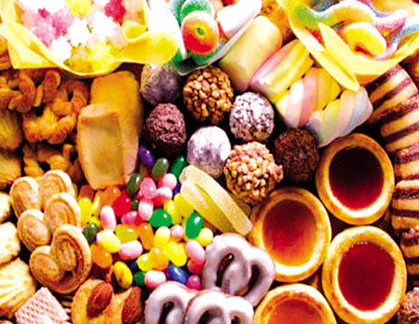
+ Ngọt ngào trong ví dụ trên đã được chuyển đổi cảm giác, từ vị giác sang thính giác để nói về giọng nói của con người dễ nghe, khiến người khác thoải mái, dễ chịu.
+ Ngọt ngào là một tính từ chỉ vị của thức ăn, đồ uống như đường, mật, khiến con người có cảm giác dễ chịu

Slide 5
+ Ăn quả nhớ kẻ trồng cây là một thành ngữ của Việt Nam để nói đến việc khi hưởng thụ thành quả nào đó, phải nghĩ đến công sức của người lao động vất vả mới làm ra được.
+ Ăn quả ở đây để chỉ với việc hưởng thành tựu, kẻ trồng cây để chỉ người lao động đã tạo ra thành quả.

Slide 6
KẾT LUẬN:
Từ ngữ được in đậm trong các ví dụ vốn để chỉ một sự vật, hiện tượng này, song đã được sử dụng để ám chỉ một sự vật, hiện tượng khác có nét tương đồng.
Ẩn dụ là biện pháp tu từ gọi tên sự vật, hiện tượng này bằng tên sự vật hiện tượng khác có nét tương đồng với nó, nhằm tăng sức gợi hình, gợi cảm cho sự diễn đạt.

Slide 7
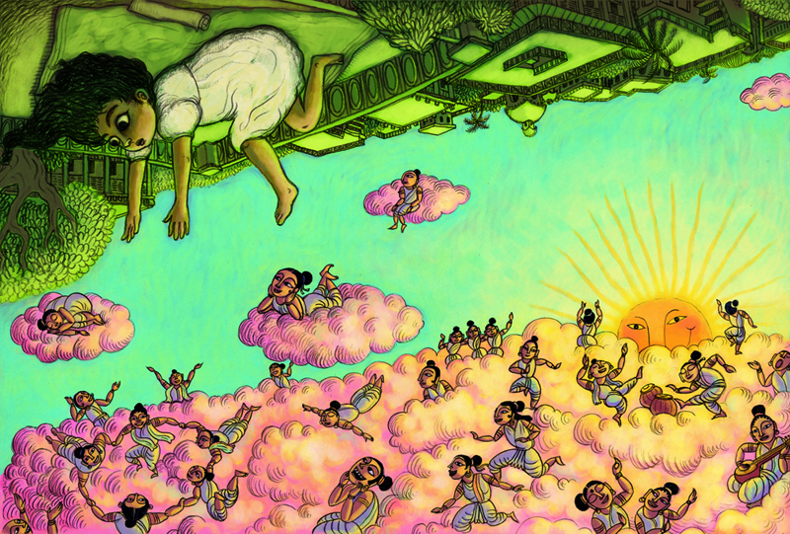
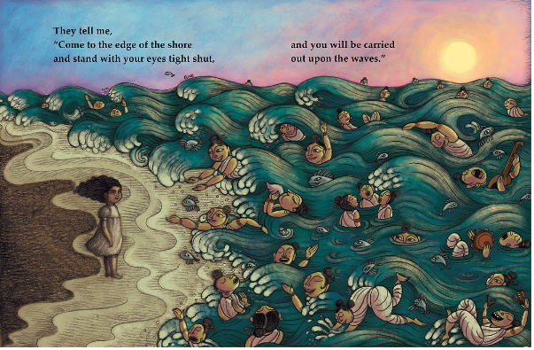
Bài tập 1:
Trong bài thơ Mây và sóng, “mây” và “sóng” là những hình ảnh ẩn dụ. Hai hình ảnh ấy có thể gợi cho em liên tưởng tới những đối tượng nào khác?

Slide 8
- “Mây” và “sóng” ẩn dụ cho thiên nhiên tươi đẹp, thơ mộng, đầy hấp dẫn.
- “Mây” và “sóng” mở ra những thế giới xa xôi, hư ảo, huyền bí.
- “Mây” và “sóng” ẩn dụ cho những cám dỗ ở đời.

Slide 9
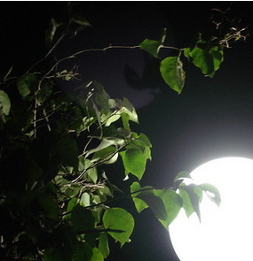
Bài tập 2
Biện pháp tu từ được sử dụng trong hình ảnh “bình minh vàng”, “vầng trăng bạc”: ẩn dụ
- Tác dụng:
+ “Bình minh vàng”: mở ra không gian đẹp, tràn ngập ánh sáng rực rỡ, như dát vàng, gợi ý nghĩa về sự quý giá của mỗi khoảnh khắc thời gian.
+ “Vầng trăng bạc”: mỹ lệ hóa vẻ đẹp của vầng trăng: sáng lấp lánh như chiếc đĩa làm bằng bạc.

Slide 10
Bài tập 3
- Điệp ngữ lăn
- Tác dụng:
+ Hình ảnh tả thực: hành động em bé sà vào lòng mẹ hết lần này đến lần khác.
+ Hình ảnh tả thực: những con sóng nối tiếp nhau, chạy đuổi theo nhau lan xa trên mặt đại dương bao la rồi vỗ vào bờ cát.
=> Gợi lên hình ảnh em bé vô tư hồn nhiên, tinh nghịch vui chơi bên người mẹ hiền từ, dịu dàng, âu yếm che chở cho con.

Slide 11
II. Dấu câu 1. Ôn tập
Em hãy đọc đoạn văn bản dưới đây và cho biết, dấu chấm đã được đặt đúng vị trí trong các câu chưa? Hãy sửa lại sao cho các câu trở nên có nghĩa là có lý:
Chú bé bước vào đầu chú. Đội chiếc mũ sắt dưới chân. Đi đôi giày da trên trán. Lấm tấm mồ hôi.

Slide 12
Chú bé bước vào. Đầu chú đội chiếc mũ sắt. Dưới chân đi đôi giày da. Trên trán lấm tấm mồ hôi.

Slide 13
II. DẤU CÂU 1. Khái niệm
- Dấu câu là phương tiện ngữ pháp dùng trong chữ viết, có tác dụng làm rõ trên mặt văn bản một cấu tạo ngữ pháp bằng cách chỉ ra ranh giới giữa các câu, giữa cá thành phần của câu.

Slide 14
II. DẤU CÂU 1. Khái niệm
Dấu câu là phương tiện để biểu thị những sắc thái tế nhị về nghĩa của câu, về tư tưởng, tình cảm và thái độ của người viết.
Cần phải sử dụng chính xác dấu câu, nếu không có thể làm sai ý nghĩa của diễn đạt

Slide 15
2. Dấu ngoặc kép
- Dùng để đánh dấu tên tài liệu, sách, báo dẫn trong câu;
- Trích dẫn lời nói được thuật lại theo lối trực tiếp;
- Đóng khung tên riêng tác phẩm, đóng khung một từ hoặc cụm từ cần chú ý, hay hiểu theo một nghĩa đặc biệt;
- Trong một số trường hợp thường đứng sau dấu hai chấm.

Slide 16
III. ĐẠI TỪ NHÂN XƯNG
- Đại từ thường dùng để xưng hô (tôi, chúng tôi, chúng ta,...); để hỏi (ai, gì, bao nhiêu, mấy, thế nào,...);
- Đại từ chỉ ngôi là những đại từ để chỉ ngôi: thứ nhất, thứ hai, thứ ba (tôi, bạn, anh ấy, chúng tôi, các bạn, họ…)

Slide 17
Bài tập 5
Bọn tớ trong những lời nói trực tiếp ở bài Mây và sóng dùng để chỉ những người “trên mây” và “trong sóng”.

Slide 18
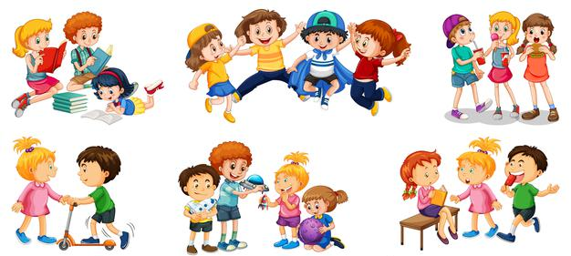
Bài tập 6
Trong tiếng Việt, ngoài bọn tớ còn có một số đại từ nhân xưng khác cũng thuộc ngôi thứ nhất số nhiều như chúng ta, chúng tôi, bọn mình, chúng tớ,... Có thể dùng bọn mình hoặc chúng tớ trong số đó để thay cho bọn tớ. Vì hai từ này có cùng ý nghĩa và đều mang sắc thái gần gũi, thân thiện.

Slide 19
LUYỆN TẬP
Bài tập 2 mục 7 Sách bài tập trang 12
Đọc lại đoạn thơ trong bài Những cánh buồm SGK trang 57, xác định biện pháp tu từ và nêu tác dụng của biện pháp tu từ ấy

Slide 20
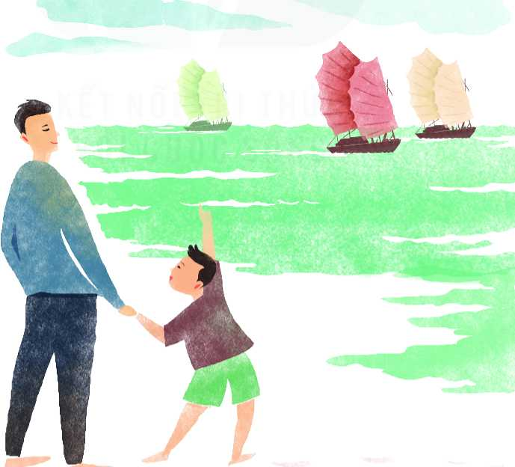
Cha mỉm cười xoa đầu con nhỏ:
Theo cánh buồm đi mãi đến nơi xa
Sẽ có cây có cửa có nhà,
Vẫn là đất nước của ta,
Nhưng nơi đó cha chưa hề đi đến.
(Những cánh buồm, Hoàng Trung Thông)

Slide 21
Sử dụng phép điệp ngữ: có cây, có cửa, có nhà
Khẳng định niềm tự hào, niềm tin và khát vọng của cha về một miền đất xa xôi, trù phú của đất nước

Slide 22
VẬN DỤNG
Tưởng tượng em là em bé trong bài Mây và sóng. Em hãy viết một đoạn văn ngắn (5 – 7 câu) nêu cảm nhận của em về hai người bạn “trên mây” và “trong sóng”, trong đoạn văn có sử dụng dấu ngoặc kép, đại từ nhân xưng ngôi thứ nhất số nhiều và biện pháp tu từ điệp ngữ.

Slide 23
DẶN DÒ:
Hoàn thành bài tập
Chuẩn bị Văn bản 3: Bức tranh của em gái tôi

Slide 24
HẸN GẶP LẠI CÁC EM TRONG TIẾT HỌC SAU!

